Slide 1



Slide 2
Integrantes
Elton
Caio
Heric
Guilherme
Wellington
Pereira

Slide 3

Segmento/Mercado
Nosso alvo principal é a indústria, que domina a economia de diversos países, sendo crucial no Brasil.
A indústria é o maior meio de produção de riquezas, representa 21,2% do PIB do Brasil, além de empregar 9,4 milhões de trabalhadores, 20% de empregos formais.

Slide 4

Contexto
logo
Hoje existe a Industria 4.0 que busca otimização dos processos, redução de energia despendida e tomada de decisões mais assertivas.
A indústria 4.0 busca não somente aprimorar os processos de produção.

Slide 5

Problema
A indústria representou 41% do consumo de energia elétrica em 2018, segundo a CNI.
Segundo ABDEE, 2014 e 2016 foram desperdiçados R$ 61,7 bilhões.
Emissão de gases CO2

Slide 6

Solução Proposta
Brasil é o país que mais recebe irradiação solar em todo o mundo.
Gastos desnecessários com energia elétrica
Sensor de luminosidade LDR 5mm

Slide 7

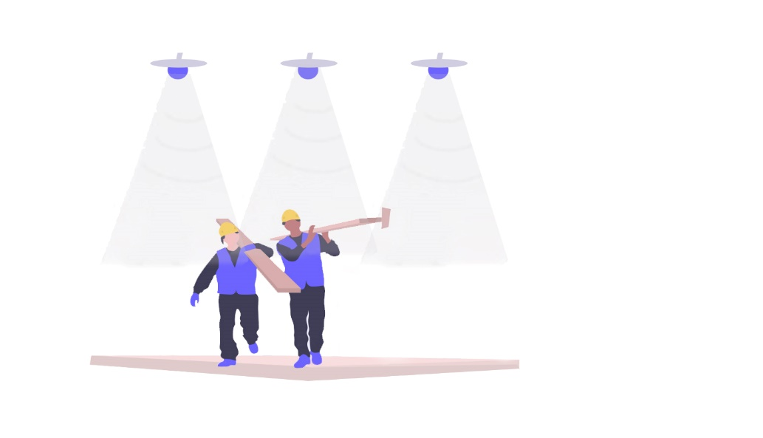




HLD
O sensor captará a incidência de luz solar no local.
Em conjunto com um dimmer reduzirá a luz interna.
O sistema colherá dados a partir do sensor.
O relatório e as informações serão disponibilizada através de um website para o usuário .
O sistema determinará com esses dados, o consumo de energia e imprimirá gráficos.

Slide 8

Lumens e Watts
O Lúmen é a quantidade de luz emitida por uma lâmpada em todas direções, também chamada de fluxo luminoso
O Watt, mais pelo público em geral é também chamado de potência, simplesmente diz respeito ao consumo de energia
Uma boa lâmpada irá iluminar bem consumindo pouca energia, ou seja, terá uma alta taxa de lúmens e um baixo valor de watts.

Slide 9
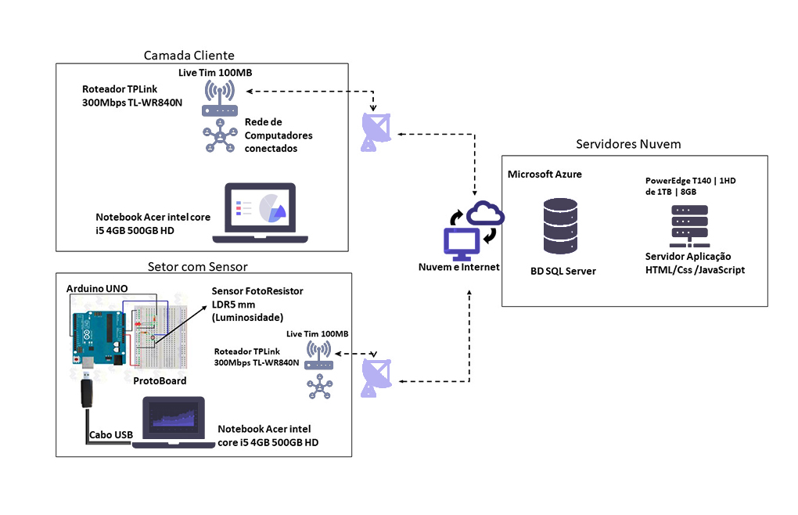

Slide 10
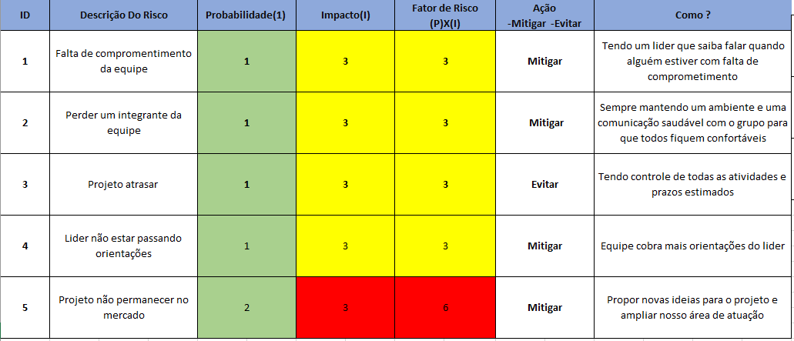
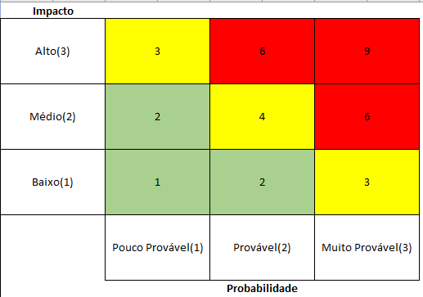
Análise de riscos do Projeto

Slide 11
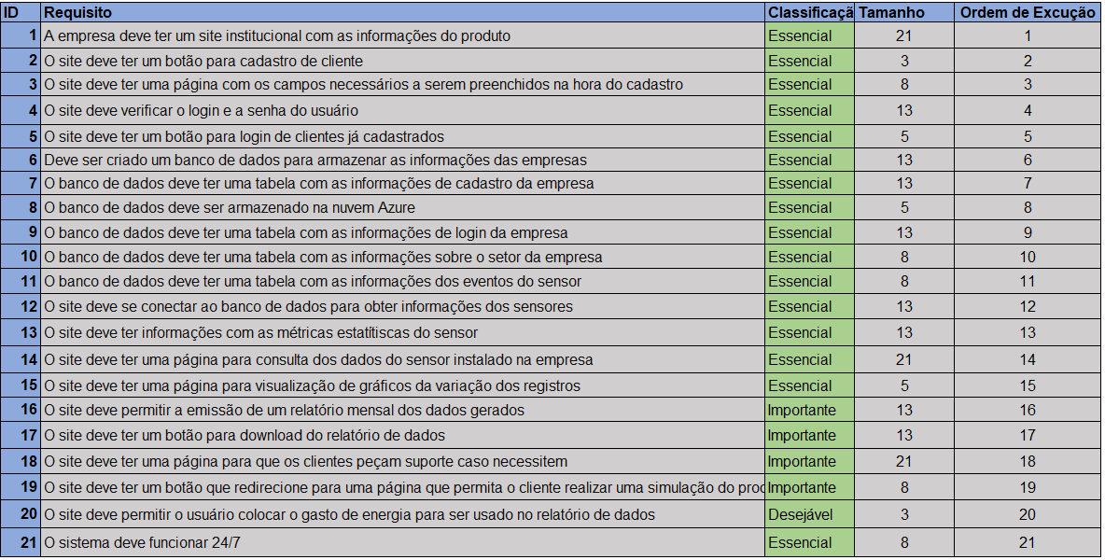
Backlog (Tabela de requisitos)

Slide 12

Site Institucional

Slide 13

Logo
Banco de Dados (Modelo Conceitual)

Slide 14

Logo
Sensor Virtual

